Slide 1


Propriétés et comportement du sol
AGRONOMIE
Monsieur Till se désole
Joséphine PEIGN É – Yvan GAUTRONNEAU – Alain GAY © 2004

Slide 2
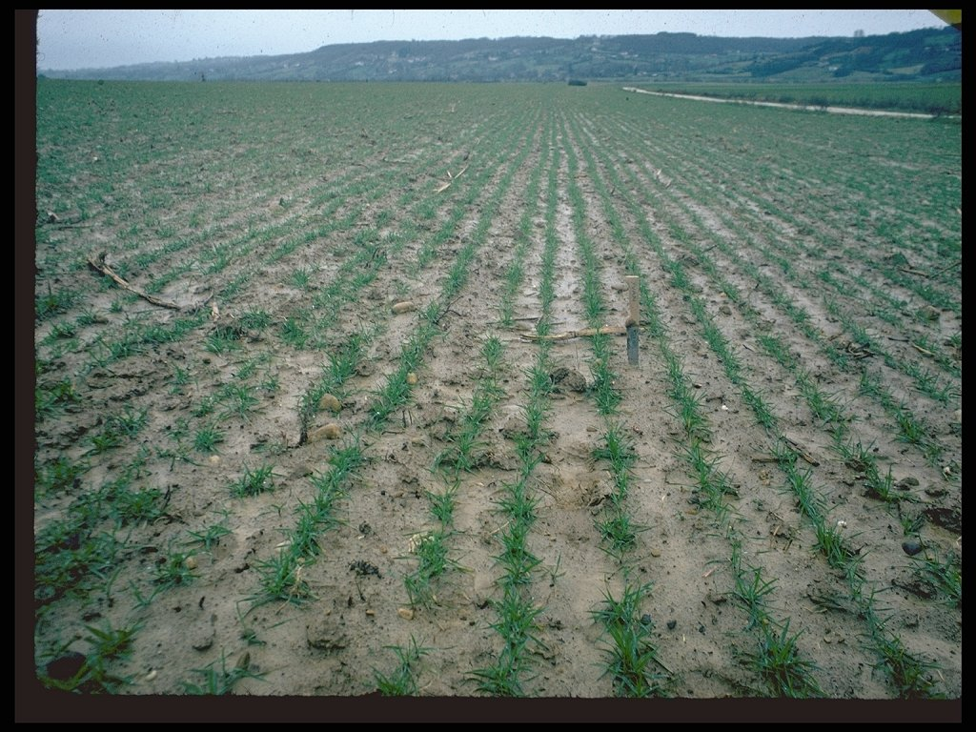
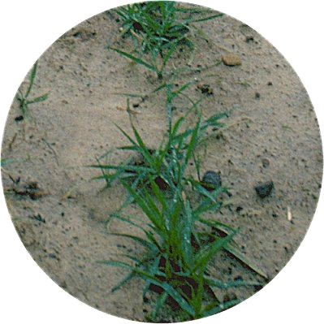
M. Till a un problème avec sa céréale, qui ne se développe pas bien.
zoom + zoom -
Le problème vient des racines qui ne se développent pas dans les premiers centimètres du sol.
Quel est l’état du sol ? (suite)
Il est lisse.

Slide 3
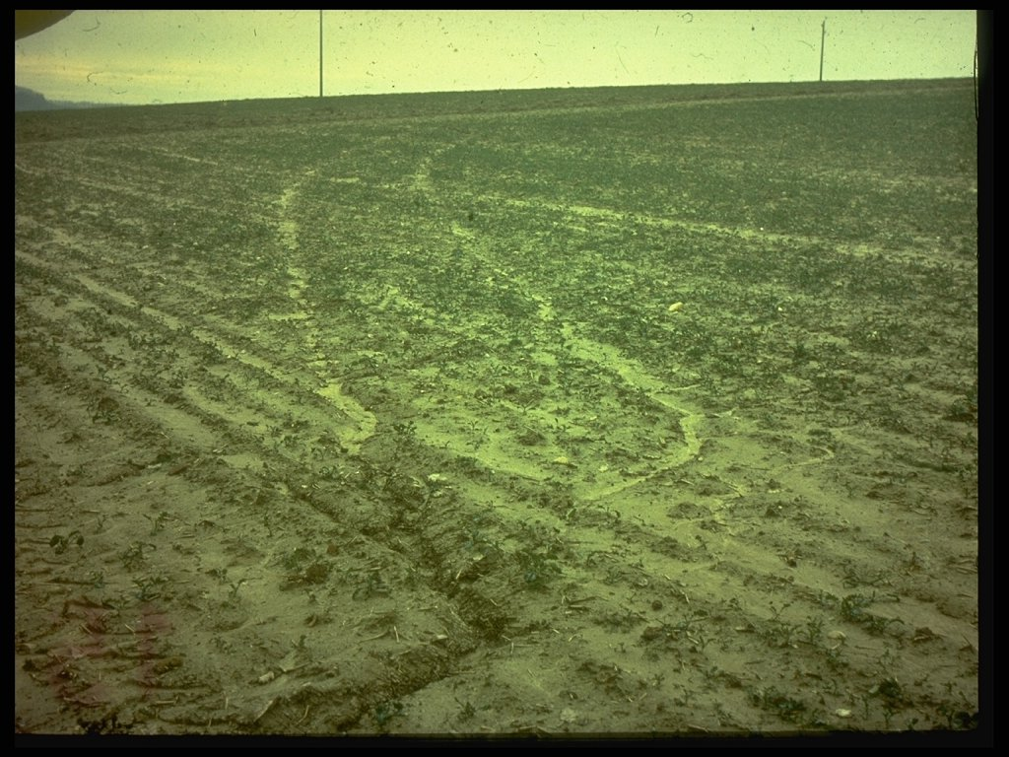
Un peu plus loin, en contrebas, la situation est plus préoccupante encore.
Que voyez-vous ? (suite)
Une trace de roue et un léger ravinement

Slide 4
Questionnement
Cette série d’observations doit vous permettre de répondre à ces questions :
quels sont les phénomènes qui se sont produits ?
que peut-on en déduire quant à la propriété et la nature du sol ?

